Slide 1

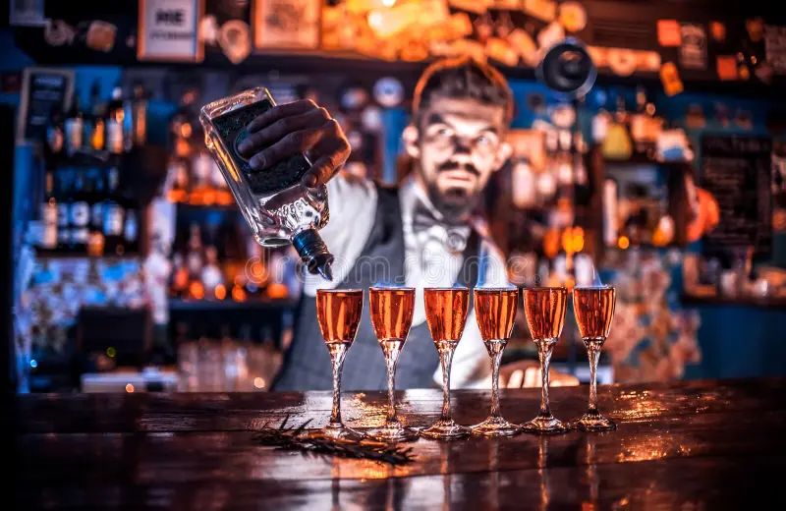
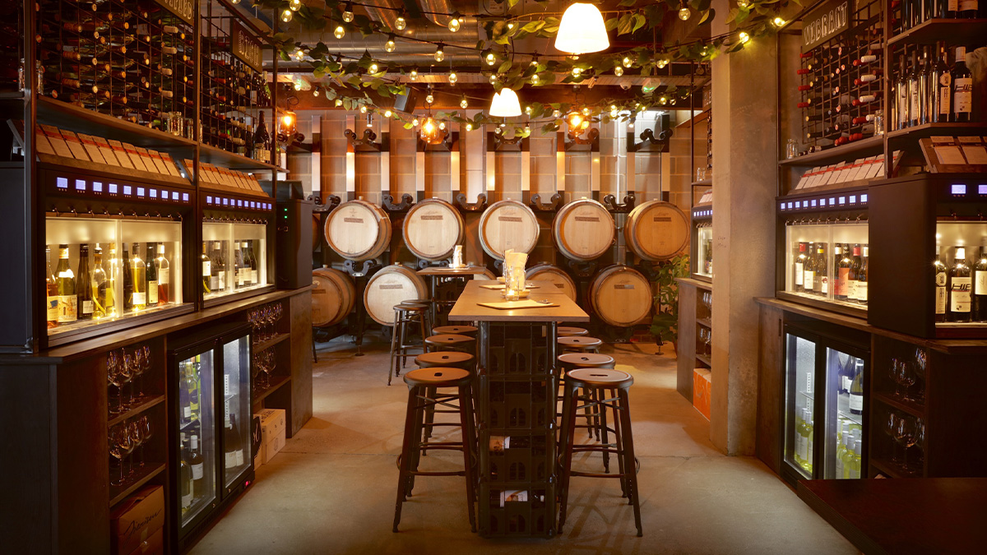
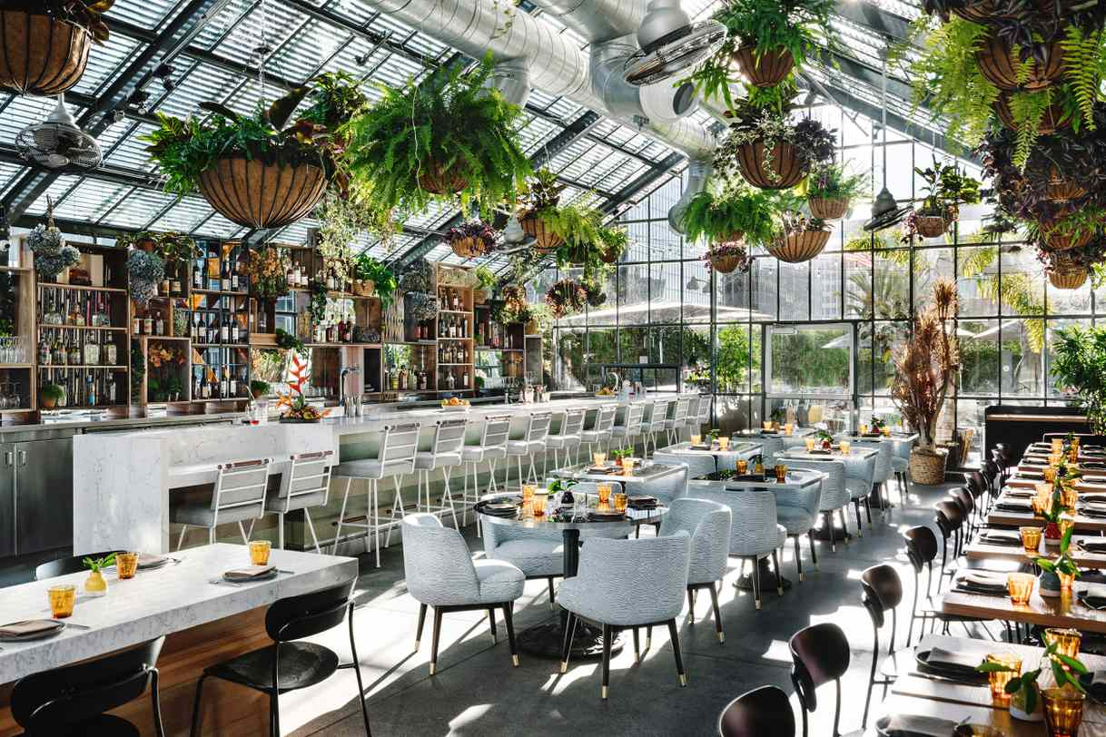
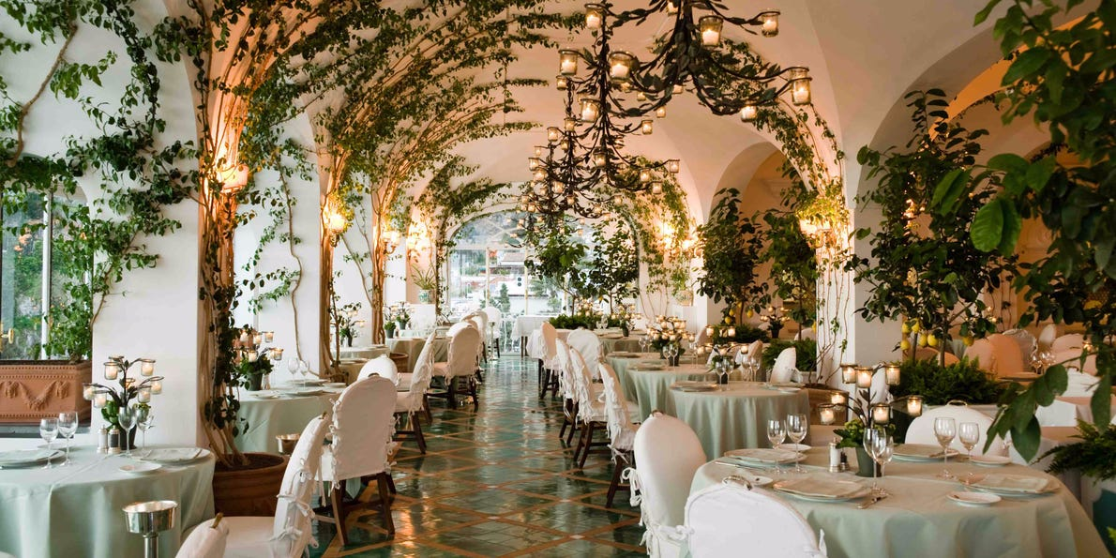
TARGET ACCOUNTS
TRIAL
ON PREMISE
AND SUGGESTED COCKTAIL VARIATIONS
Mixology Bars
Wine & Tapas Bars
Espresso Martini
Autentico Sour
Aperitivo Negroni
Espresso
Martini
Autentico
Spritz
Aperitivo Negroni
Trendy Brunch Spots
Italian Restaurants
Espresso Martini
Autentico
Mimosa
Aperitivo
Spritz
Espresso Martini
Autentico
Sour
Italian Spritz

